Slide 1
Educación Secundaria
Departamento de Inglés

Slide 3
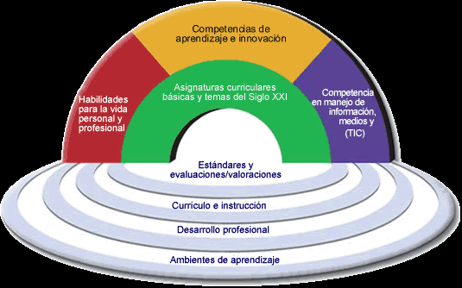

Slide 4
Desarrollo
Cognitivo
Alumno
Desarrollo
Personal
Desarrollo
Social

Slide 5
Importancia de brindar una Educación Bilingüe
Integración curricular objetivos y contenidos
Impacto del Inglés como lengua global
Certificaciones externas
Integración del curriculum entre programas nacionales e internacionales
Transversalidad en uso de la lengua extranjera
Requisito para carreras en universidades públicas y privadas del país
Transversalidad en el uso de TICs

Slide 6
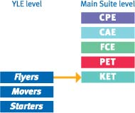
6°
SPANISH 1st. LG
ENGLISH 1st. LG
HISTORY
LITERATURE
BIOLOGY
MATHS
ART & DESIGN
IGCSE
International General Certificate of
Secondary Education
5°
3°
1°

Slide 7
El Certificado General Internacional de Educación Secundaria (el IGCSE) es un programa curricular de dos años el cual conduce a obtener un certificado que es internacionalmente reconocido. Sus cursos han sido desarrollados en línea con el Currículo Británico Nacional tomando en cuenta las necesidades de los alumnos en la Comunidad Internacional. La entidad que administra y emite los certificados de IGCSE es la Universidad Cambridge. ESSARP es su intermediario en Argentina.

Slide 8
Se considera que los cursos de IGCSE desarrollan destrezas educativas esenciales, entre las que se cuentan el proceso de recordar conocimientos, y las habilidades de expresión oral, resolución de problemas, el trabajo en equipo y el espíritu de iniciativa e investigación. El IGCSE cubre distintos niveles de competencias y ofrece la posibilidad de elegir entre un curriculum básico ( core ) o extendido ( extended ) en diversas materias.

Slide 9
El certificado de IGCSE se completa rindiendo 7 asignaturas en el transcurso de dos años. Se rinden en noviembre de cada año. La evaluación se realiza en la Universidad de Cambridge, Inglaterra.
ESSARP administra las certificaciones de CIE ( Cambridge International Examinations ) en aproximadamente 150 colegios bilingües en la República Argentina. ESSARP brinda apoyo pedagógico para Directivos y Docentes a través de cursos y su biblioteca especializada.

Slide 10
Implementación
Inglés
Educación Física
Carga horaria total = 14-16
Modelo Mosaico
Materias :
Language
Literature
Art & Design
History
Biology
Mathematics
Spanish
Campo de Deportes
2 veces por semana
Horario
lunes a viernes
7:30 – 16:30

Slide 11
Estructura Inglés Ciclo Superior: 4to a 6to año
Curso | Asignaturas |  | Exámenes IGCSE
4to | English (EFL) Literature History Art and Design | Biology Mathematics Spanish (SFL)
5to | English (EFL) Literature History Art and Design | Biology Mathematics Spanish (SFL) | Biology Mathematics Spanish (SFL)
6to | English (EFL) Literature History Art and Design |  | English (EFL) Literature History Art and Design

Slide 12
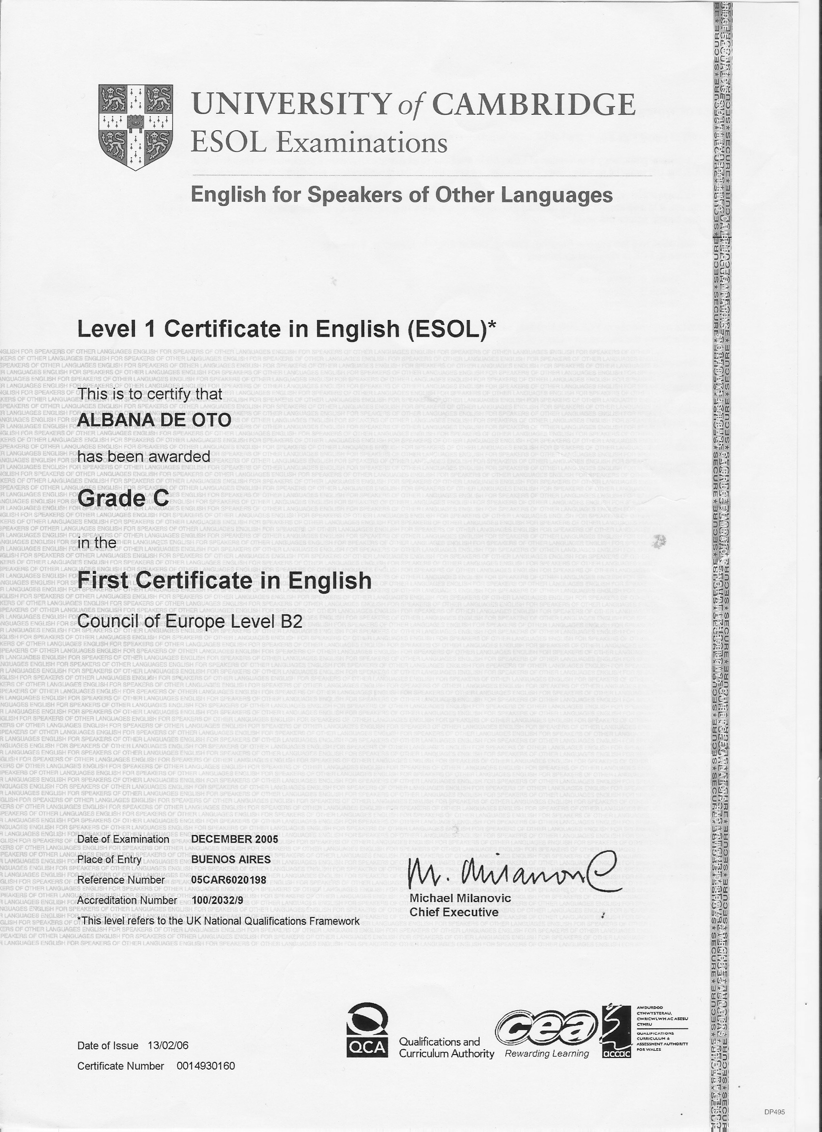
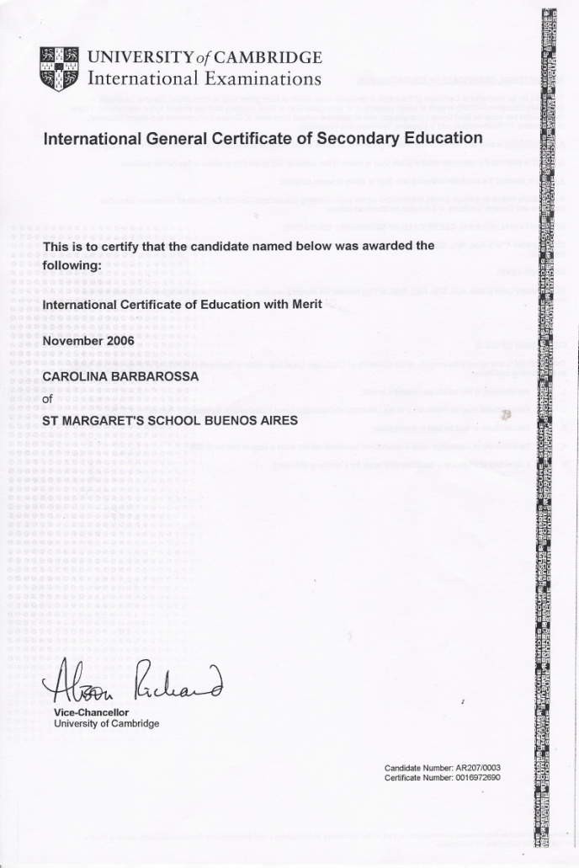
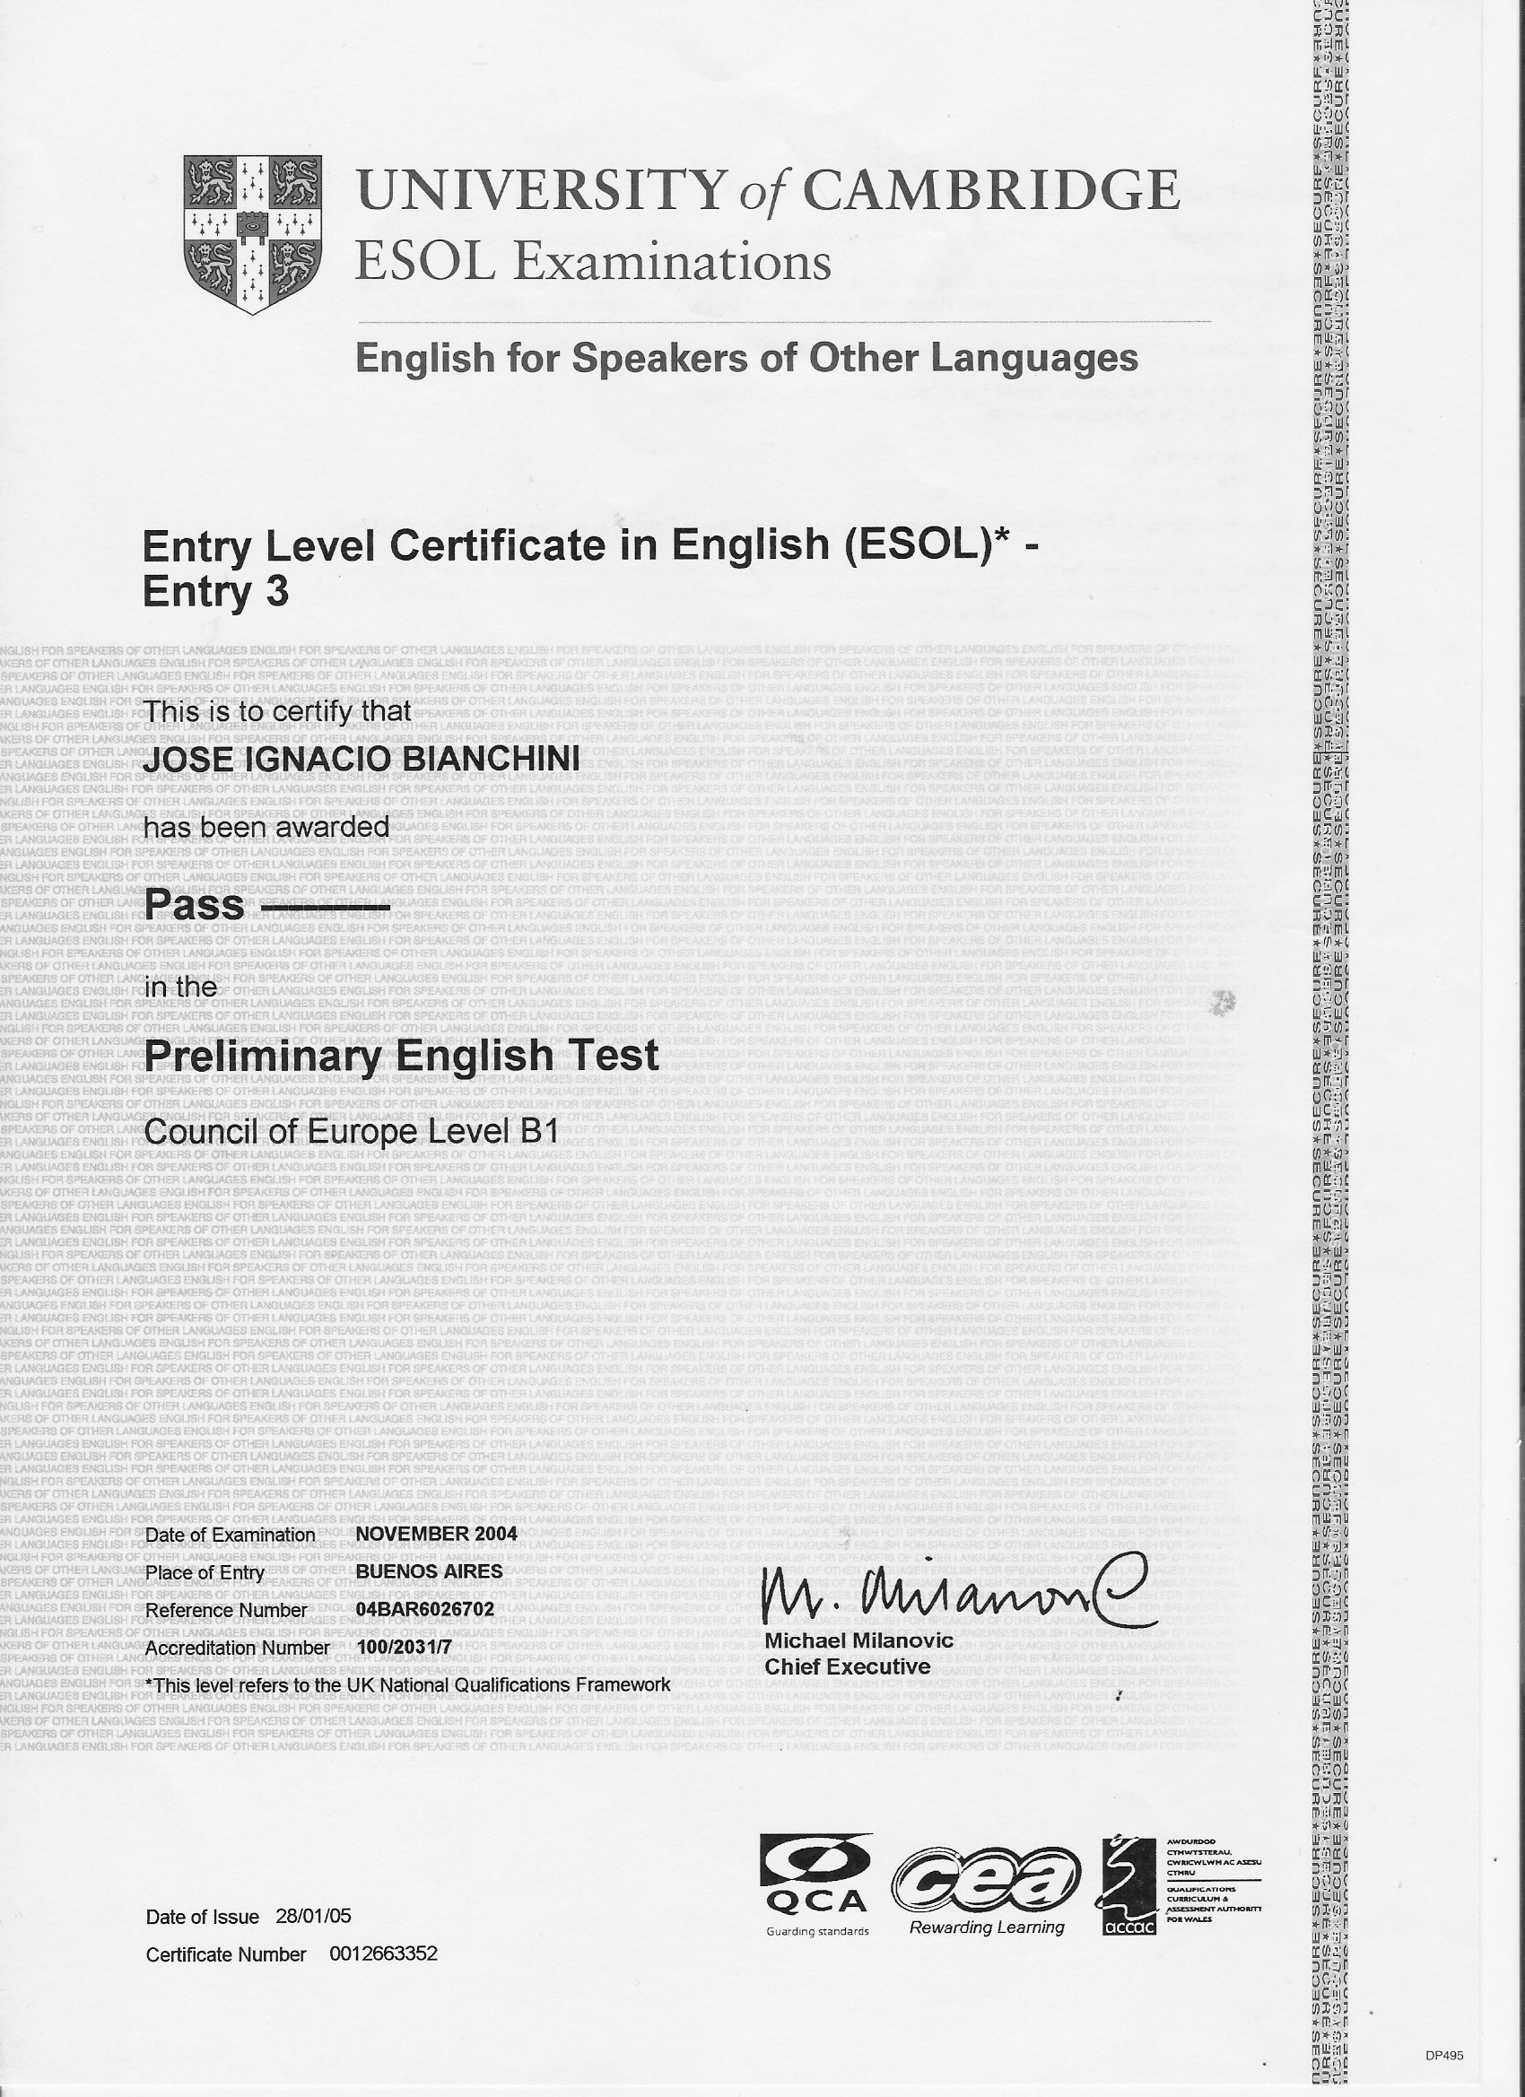

Slide 13
Títulos y Certificados a obtener en los cursos bilingües
Además de su titulo de Bachiller en Comunicación /Economía y Administración /Ciencias Naturales
Entidad que otorga | Certificado a obtener
Universidad de Cambridge | IGCSE (certificado completo aprobando 7 asignaturas) o Certificado de cada asignatura aprobada.
Colegio Santa Teresita | Certificado Analítico de asignaturas cursadas en Inglés (Segunda Lengua)

Slide 14
FCE (First Certificate in English) * Para alumnos de 3er año que estén cursando la modalidad Bilingüe * Fecha aproximada: entre el 27/11 y el 6/12. * Examen en 2 días (generalmente). * Costo fijo en pesos 2015: $ 2150 * Fecha de cierre de inscripciones: 10 de septiembre. * Primer semana de julio: Nota con toda la información detallada por escrito y talón para que las familias expresen su interés concreto de que su hijo/a dé el FCE 2015. * Segunda semana de agosto: Reunión individual con cada familia-alumno interesado para brindar un panorama pedagógico y madurativo del desempeño del alumno en perspectiva al Examen.

